Slide 2

TES KEMAMPUAN MENTAL DAN INTELIGENSI

Slide 3
1
DEFINING INTELLIGENCE
Before we start the discussion about the test, we must define it
first

Slide 4
BINET
Intelligence is “the tendency to take and maintain a definite direction; the
capacity to make adaptations for the purpose of attaining a desired end, and the
power of autocriticism”

Slide 5
SPEARMAN
Intelligence is “the ability to educe either relations or
correlates”

Slide 6

INTELLIGENCE
Adjustment or adaptation of the individual to his total environment
Ability to learn and
to carry
on abstract thinking
(Freeman)
Ability to plan and structure one‟s behavior with an end in view (Das)
Ability to resolve genuine problems or difficulties as
they are encountered (Gardner)
Mental activities involved in purposive adaptation
to, shaping of, and selection of real- world environments relevant to one‟s life (Sternberg)

Slide 7
2
MENTAL ABILITY TEST
Discussions start here!

Slide 8
KEMAMPUAN MENTAL (MENTAL ABILITY)
ISTILAH YANG HARUS DIKETAHUI
bisa diartikan sebagai inteligensi umum dan kemampuan lain atau ‘bakat’ dalam bidang tertentu (numerik, spasial, dsb)
Yang termasuk ke dalam tes kemampuan mental adalah tes inteligensi dan tes bakat khusus (aptitude)

Slide 9
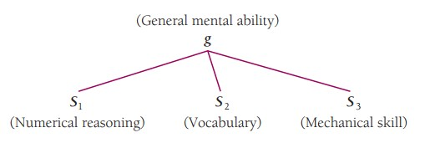
PANDANGAN TENTANG TES KEMAMPUAN MENTAL
1. Spearman (Two Factor Theory)
Kemampuan Mental terdiri dari satu faktor umum dan sejumlah faktor khusus yang dependen terhadap faktor umum

Slide 10
PANDANGAN TENTANG TES KEMAMPUAN MENTAL
Spearman (Two Factor Theory)
  Tes yang sejalan dgn teori Spearman : Tes PM dan versi pertama dari tes Binet
  Variasi :
Teori Catell ⭢ fluid & crystallized ability

Slide 11
PANDANGAN TENTANG TES KEMAMPUAN MENTAL
Spearman (Two Factor Theory)
  Tes yang sejalan dgn teori Spearman : Tes PM dan versi pertama dari tes Binet
  Variasi :
Teori Catell ⭢ fluid & crystallized ability
ability to find meaning in confusion and solve new problems. It is the ability to draw inferences and understand the relationships of various concepts, independent of acquired knowledge

Slide 12
PANDANGAN TENTANG TES KEMAMPUAN MENTAL
Spearman (Two Factor Theory)
  Tes yang sejalan dgn teori Spearman : Tes PM dan versi pertama dari tes Binet
  Variasi :
Teori Catell ⭢ fluid & crystallized ability
the ability to use skills, knowledge, and experience. It should not be equated with memory or knowledge, but it does rely on accessing information from long-term memory.

Slide 13
PANDANGAN TENTANG TES KEMAMPUAN MENTAL
Thurstone (Multiple Factor Theory)
  Menganggap mental ability sebagai kesatuan dari sejumlah faktor yang independen satu dengan lainnya.
  Tes yang disusun sejalan dengan teori ini antara lain adalah Diferrential Aptitude Test dan WBIS (WAIS & WISC)

Slide 14
PANDANGAN TENTANG TES KEMAMPUAN MENTAL
Hierarchical Factor Theory
  Memandang mental ability sebagai sistem yang bersifat hirarkis dengan G factor pada hirarki pertama. Pada saat sekarang ada berbagai versi teori yang bersifat hirarklits (antara lain Vernon)

Slide 15
2
BINET’S INTELLIGENCE TEST

Slide 16
PRINSIP DASAR
Disusun dengan pemikiran bahwa inteligensi tercermin melalui judgement, attention, dan reasoning
Melibatkan 2 konsep utama yang sekaligus menjadi prinsip pengukuran inteligensi yaitu:
▫ PRINSIP AGE DIFFERENTIATION
▫ KONSEP GENERAL MENTAL ABILITY

Slide 17
PRINSIP DASAR
AGE DIFFERENTIATION
  Anak yang lebih tua bisa dibedakan dari yang lebih muda karena kemampuan mereka lebih tinggi
  Maka, tugas-tugas tes disusun untuk kelompok usia
  Mental age adalah ukuran kemampuan menyelesaikan tugas pada kelompok usia tertentu

Slide 18
PRINSIP DASAR
GENERAL MENTAL ABILITY
  Dalam menyusun tugas (memilih item) Binet bertujuan mengukur General Mental Ability, yaitu total produk dari berbagai elemen inteligensi yang bervariasi dan terpisah
  Tidak melakukan identifikasi masing- masing elemen atau aspek inteligensi

Slide 19
KRITIK TERHADAP SBIS
Skala Binet kurang cocok untuk orang dewasa
Semata-mata bersifat verbal
Lebih menekankan speed sehingga bisa merupakan hambatan bagi orang dewasa lanjut

Slide 20
PERKEMBANGAN SKALA BINET
1905 1908
Pengukuran inteligensi pertama
Tes individu, terdiri dari 30 item yang disusun berdasarkan derajat kesulitan
Menentukan level kekurangan intelektual dan batas item yang menentukan levelnya
Mempertahankan prinsip perbedaan usia
Menggunakan format skala usia ⭢ kelompok item berdasarkan level usia
Memperkenalkan konsep
mental age
Limitasi : skala usia tidak dapat mendiferensiasi kemampuan anak dengan baik, skor tungal yang punya titik berat pada area verbal
Limitasi : norma 50 anak normal, dokumentasi validitas, unit pengukuran

Slide 21
PERKEMBANGAN SKALA BINET
1916 1937
Dilakukan oleh L.M. Terman
Mempertahankan 4 konsep dasar yang ada pada versi sebelumnya
Memperluas rentang usia (3-14 tahun + dewasa normal & superior)
Kalkulasi IQ melalui MA dan CA
Menambah rentang usia (2 th-22 th 10 bln)
Ada form alternatif (2 form: L dan M)
Standar skoring &
interpretasi diperbaiki
Mulai ada item
performance
Memperluas penormaan ke
11 negara bagian AS
Limitassi :
▫ Max CA= 16 tahun,
▫ Max MA= 19.5 tahun
Masalah :
▫ Reliabilitas
▫ Deviasi IQ

Slide 22
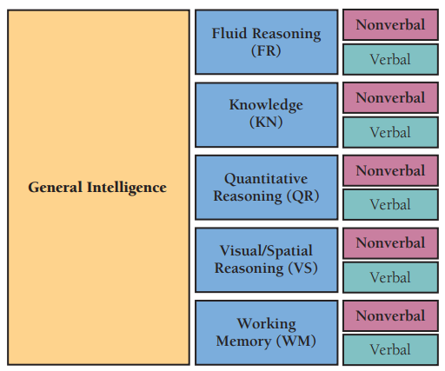
PERKEMBANGAN SKALA BINET
1960 2003 - FIFTH
Menggabungkan form L dan M jadi satu instrumen
Tabel IQ baru
Mulai menggunakan model hirarki dengan lima faktor yang secara imbang mengukur aspek verbal dan non verbal
Perkembangan revisi versi L-M:
▫ 1972 : menambah sampel norma termasuk kulit hitam
▫ 1986 : menghapus format skala usia, diganti jadi skala poin

Slide 23
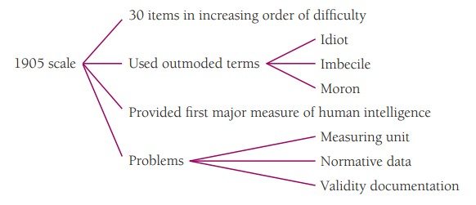
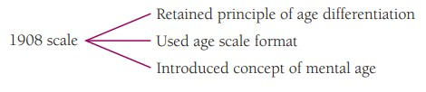
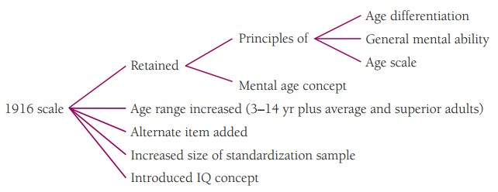

Slide 24
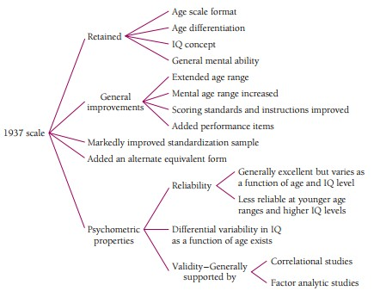
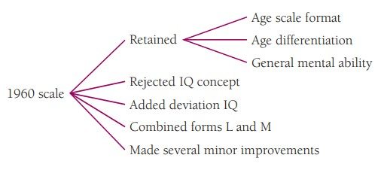

Slide 25
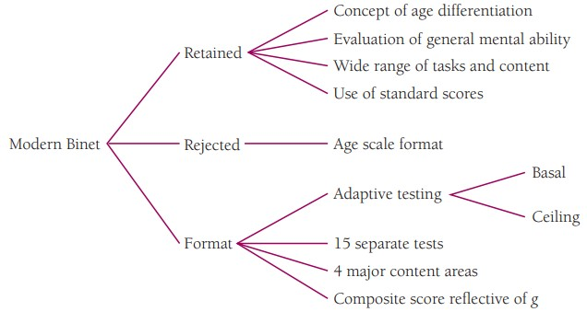

Slide 26



Slide 27
3
WECHSLER’S INTELLIGENCE TEST

Slide 28
Disusun dengan keyakinan bahwa faktor non-inteligensi ikut mempengaruhi hasil tes
Kritik terhadap Binet : hanya bisa digunakan pada anak-anak, sehingga dibuatlah tes yang dapat digunakan pada orang dewasa
Terdiri dari sejumlah sub-scale untuk mengukur bukan hanya general intelligence
Memperkenalkan adanya ‟point scale‟ dan „performance scale‟

Slide 29
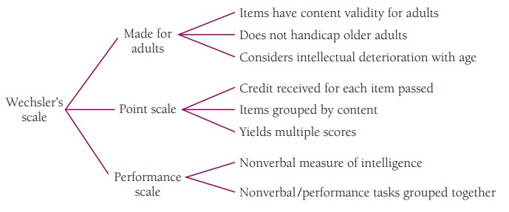

Slide 30
“Intelligence is the capacity to act purposefully, think rationally and deal effectively with the environment."
David Wechsler

Slide 31
WECHSLER’S INTELLIGENCE TEST
WB ⭢ WAIS
WISC
WPPSI
Mula-mula (1939) distandarisasi dengan sampel sejumlah 1081 orang
Dikembangkan menjadi WAIS pada tahun 1955 dan direvisi menjadi WAIS – R (1981)
Dipergunakan pertama kali tahun 1949
Merupakan perluasan WB dewasa untuk kelompok anak- anak dan disusun dengan konsep yang sama dengan WAIS-R
Revisi 1 : 1974 ⭢ WISC-R
1991 : WISC
III, (6th-16th
11bl 30 hr)
Mula-mula (1967) disusun untuk anak 4- 6,5 tahun
Direvisi tahun 1985 jadi WPPSI-R dengan model serupa dengan WAIS-R dan WISC III

Slide 32
SKALA WECHSLER
Dibuat untuk orang dewasa
▫ Content validity untuk orang dewasa
▫ Tidak menyulitkan untuk orang yang lebih tua
▫ Mempertimbangkan penurunan kemampuan di usia
lanjut
Berbasiskan point scale
▫ Penilaian dilakukan per item
▫ Item dikelompokkan berdasarkan kesamaan isinya
▫ Menghasilkan multiple score
Mengandung skala performance
▫ Mengukur inteligensi non verbal

Slide 33
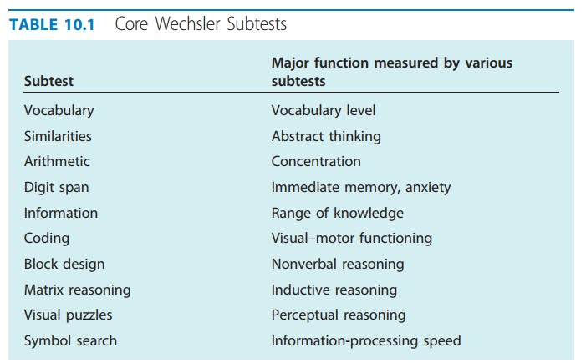
SKALA WECHSLER

Slide 34
PERHITUNGAN SKALA WECHSLER
Masing-masing subtes menghasilkan raw
score = total poin jawaban benar
Raw score diubah menjadi standard score
berdasarkan acuan yang ada
Totalkan SS dari masing-masing subtes dalam kelompok sehingga mendapatkan 4 index score
Full scale IQ (FSIQ) diperoleh dari menjumlahkan SS dari 4 index skor kompositnya

Slide 35
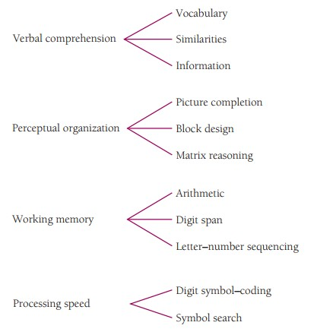

Slide 36
TUGAS KELOMPOK :
MENCARI TES KEMAMPUAN MENTAL SELAIN BINET DAN WECHSLER

Slide 37
TES INTELIGENSI INDONESIA
AJT COGTEST / 2018
Dasar teori : CHC theory
5-18 tahun
3 versi :
▫ Brief : 4 subtes
▫ Full : 8 subtes
▫ Comprehensive : 16 subtes

Slide 38
4
OTHER INDIVIDUAL INTELLIGENCE TESTS

Slide 39
OTHER TEST OF INTELLIGENCE
Detroit Tests of Learning Aptitude-4
The Cognitive Assessment System-II
Kaufman Assessment Battery for Children (K-ABC)
Kaufman Brief Intelligence Test-2 (KBIT-
2)
Kaufman Adolescent and Adult Intelligence Test (KAIT)
Differential Ability Scales (DAS)
McCarthy Scales of Children‟s Abilities (MSCA)
Differential Ability Scales-II (DAS-II)

Slide 40
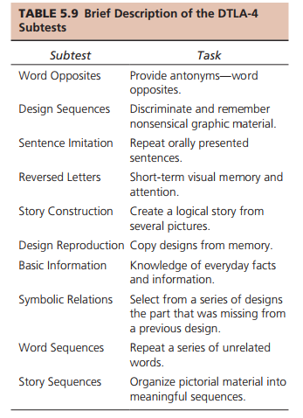
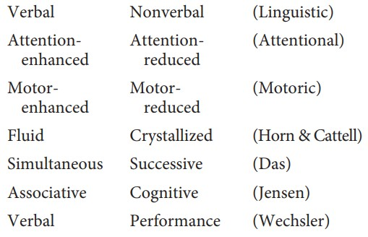
OTHER TEST OF INTELLIGENCE
Detroit Tests of Learning
Aptitude-4
▫ 1999, berdasarkan versi 1935
▫ 6-17 tahun
▫ 10 subtes yang menghitung 16
komposit, termasuk general intelligence (menjumlah 10 SS subtes), optimal level (highest 4 SS), dan 14 lainnya

Slide 41
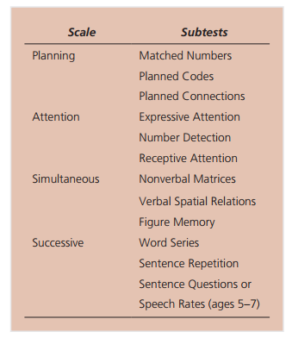
OTHER TEST OF INTELLIGENCE
The Cognitive Assessment
System-II (CAS-II)
▫ 5-17 tahun
▫ Disusun berdasarkan Das‟s PASS
(Planning, Attention, Simultaneous, Successive) Theory of Intelligence
▫ 12 subtes, ± 60 menit
▫ Short version : 8 subtes, kurang
direkomendasi
▫ Menghasilkan SS untuk 4 proses
dan full scale
▫ Sudah diujicoba pada anak ADHD

Slide 42
OTHER TEST OF INTELLIGENCE
Kaufman Assessment Battery for Children (K-ABC-II)
▫ 2004, versi terbaru dari yang pertama :1980an
▫ 3-18 tahun
▫ 18 subtes yang dikelompokkan dalam 5 skala global :
sequential processing, simultaneous processing, learning, planning, & knowledge
▫ Memungkinkan sebagai alat evaluasi psikoedukasional
pada anak-anak dengan kesulitan belajar untuk perencanaan & penempatan belajar

Slide 43
OTHER TEST OF INTELLIGENCE
Kaufman Brief Intelligence Test-2 (KBIT- 2)
▫ Dirancang berdasarkan evaluasi durasi penyelesaian
tes inteligensi terdahulu (SB, W, KABC) yang bisa 1-
2 jam dan butuh pelatihan administrasi sebelumnya
▫ 2004 : 4-90 tahun, ± 20 menit administrasi
▫ 2 skala : Verbal/Crystallized Scale (Verbal
Knowledge & Riddle) dan Nonverbal/Fluid Scale (Matrices) + combined score
▫ Merupakan “screening test” yang berguna untuk
mendeteksi kebutuhan pemeriksaan tambahan yang lebih komprehensif

Slide 44
OTHER TEST OF INTELLIGENCE
McCarthy Scales of Children‟s Abilities (MSCA)
▫ Awal 1970an : 2-8 tahun
▫ Total 18 subtes, general cognitive index (GCI)
diperoleh dari kombinasi 15 subtes
▫ GCI merefleksikan sebaik apa anak mampu
mengintegrasikan pengalaman belajar sebelumnya dan mengaplikasikannya sesuai permintaan setiap skala
▫ Meskipun tesnya belum sempat dipublikasikan, tapi tes ini tetap terus dirisetkan sampai yang terakhir tercatat di tahun 2011

Slide 45
OTHER TEST OF INTELLIGENCE
Differential Ability Scales-II (DAS-I
▫ 1990 ⭢ 2007
▫ 3 batteries :
  Early Years Battery (lower level) : 2.6 – 3.5
  Early Years Battery (upper level) : 3.6 – 6.11
  School-Age Battery : 7.0 – 17.11
▫ 10 subtes utama [kemampuan kognitif] dan 10 subtes
diagnostik [kesiapan sekolah dan pemrosesan
informasi] (tidak semua anak diberikan 20 subtes)
▫ Keterbatasan : tidak ada penelitian yang terpublikasi menggunakan tes ini

